Slide 1
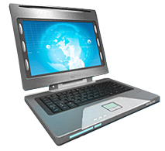
Использование информационно-коммуникационных технологий в логопедической практике
Учитель-логопед Батырь Инна Владимировна
МБДОУ ЦРР – д/с «8 марта» г.Зернограда
2016 год

Slide 2
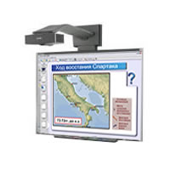


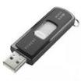
Информационно-коммуникационные технологии (ИКТ) – это обобщающее понятие, описывающее различные методы, способы и алгоритмы сбора, хранения, обработки, представления и передачи информации.

Slide 3
Актуальность
«…внедрение современных информационных технологий, доступность качественных государственных услуг в этой сфере, расширение возможностей широкополосного доступа – это главные показатели развития информационного общества сегодня в стране. Массовое введение принципиально новых технологий в систему управления образованием требует специальной организации, как самого процесса информатизации, так и последующего сопровождения эксплуатации информационных ресурсов…»
Д. А. Медведев

Slide 4
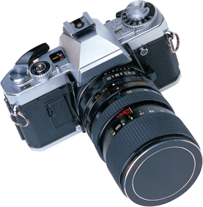
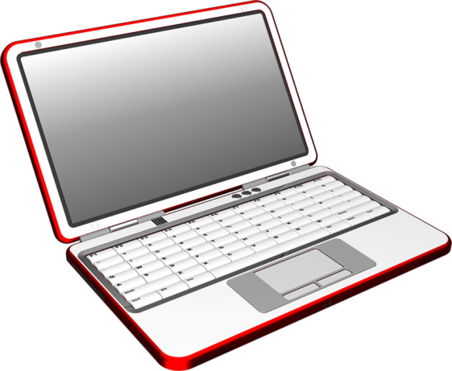
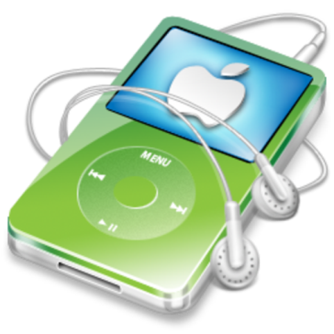
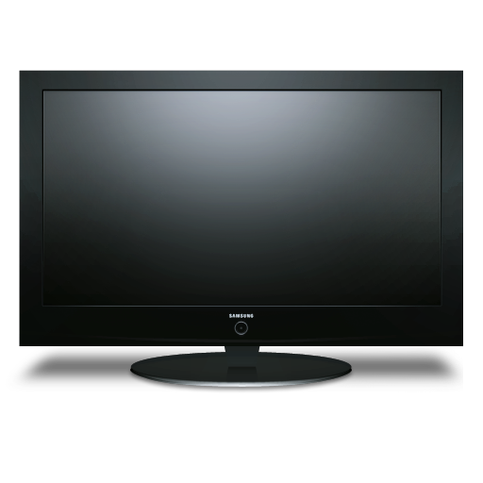
Средства ИКТ
Компьютер
Мультимедийный проектор
Интерактивная доска
Видеоплеер
Фотоаппарат
Принтер, сканер, копир
Телевизор

Slide 5
«Если мы хотим идти вперед, то одна нога должна оставаться на месте, в то время как другая делает следующий шаг.
Это – первый закон всякого прогресса, одинаково применимый как к целым народам, так и к отдельным людям»
Йожеф Этвеш

Slide 6
Применение ИКТ в работе учителя-логопеда
Документация
Диагностика
Индивидуальная работа
Подгрупповая коррекционная работа
Работа с родителями
Взаимодействие с воспитателями
Самообразование

Slide 7
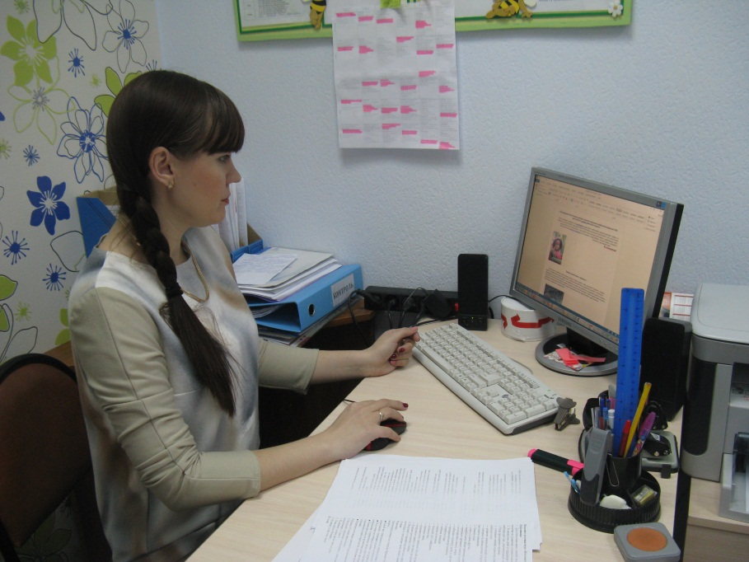

Slide 8
Возможности ИКТ в коррекционной работе
Использование ИКТ не предусматривает
обучение детей основам информатики и вычислительной техники
повышение мотивации детей к трудным для ним видам деятельности;
автоматизация речевых навыков с коррекцией звукопроизношения;
развитие уверенного речевого поведения и устранения тревожных состояний;
расширение кругозора дошкольников, развитие познавательных процессов;
повышение эффективности усвоения материала детьми;
повышение скорости запоминания материала;
активизация и развитие высших психических функций;
реализация индивидуального подхода;
новый уровень реализации принципа научности;
подготовка детей к миру, построенному на цифровых технологиях

Slide 9
Направления использования ИКТ
Интерактивная доска
Использование компьютерных программ
Использование Интернет-ресурсов
Создание собственных мультимедийных проектов

Slide 10
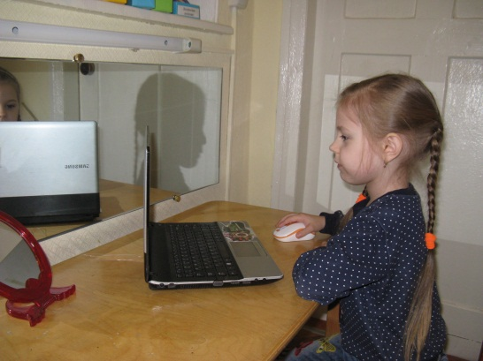
Требования СанПин
четкое и контрастное изображение;
легкие шторы или жалюзи;
пол должен иметь антистатическое покрытие, не допускается использование ковровых покрытий;
проветривание и влажная уборка;
продолжительность 25-30 минут. ;
2 раза в неделю;
обязательна гимнастика для глаз

Slide 11
дети

Slide 12
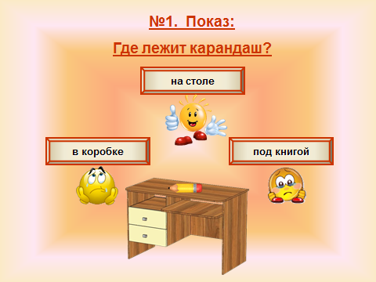
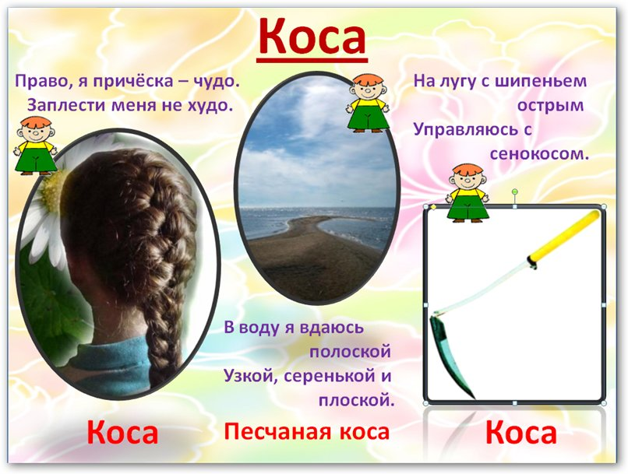

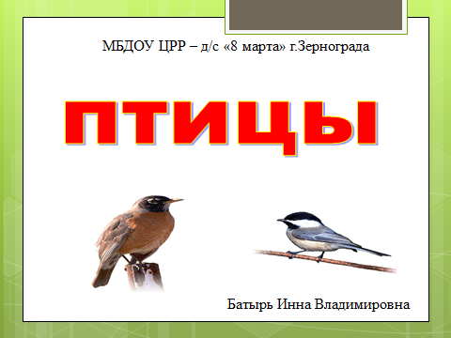

Slide 13
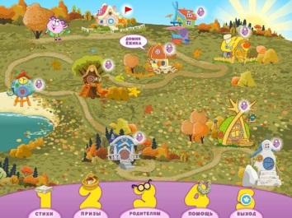
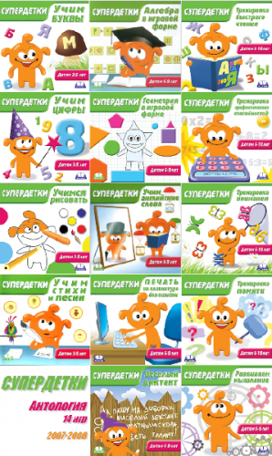
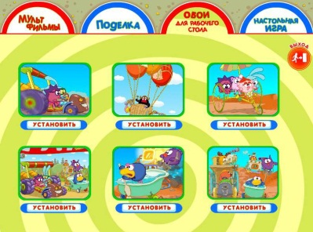
Компьютерные программы

Slide 14
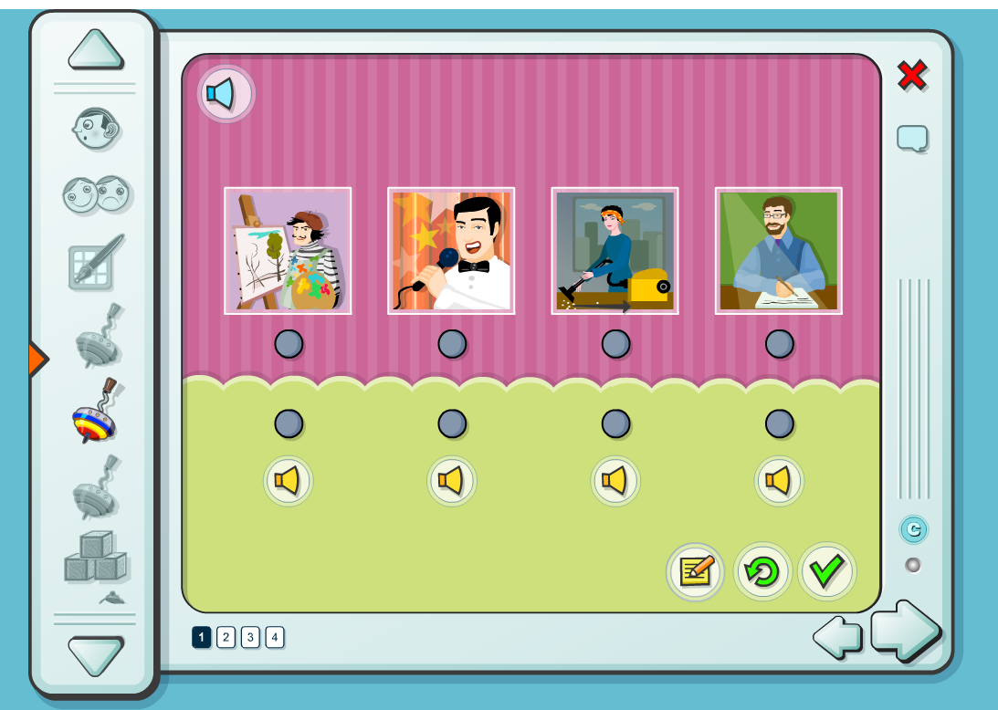
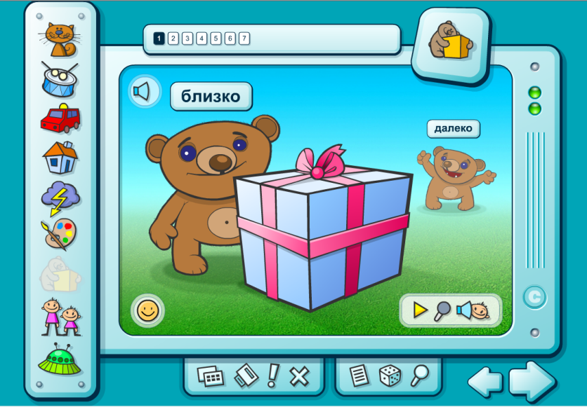
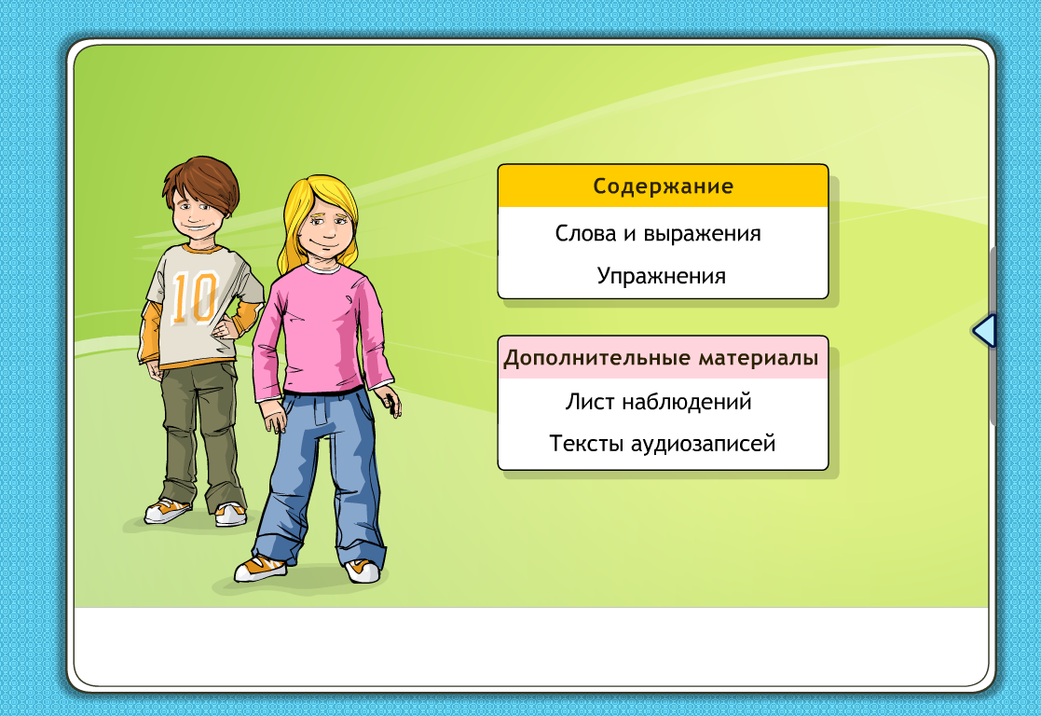
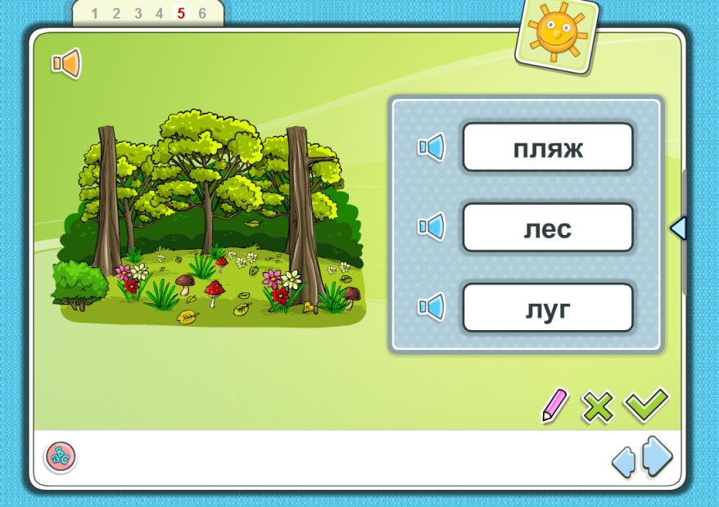

Slide 15
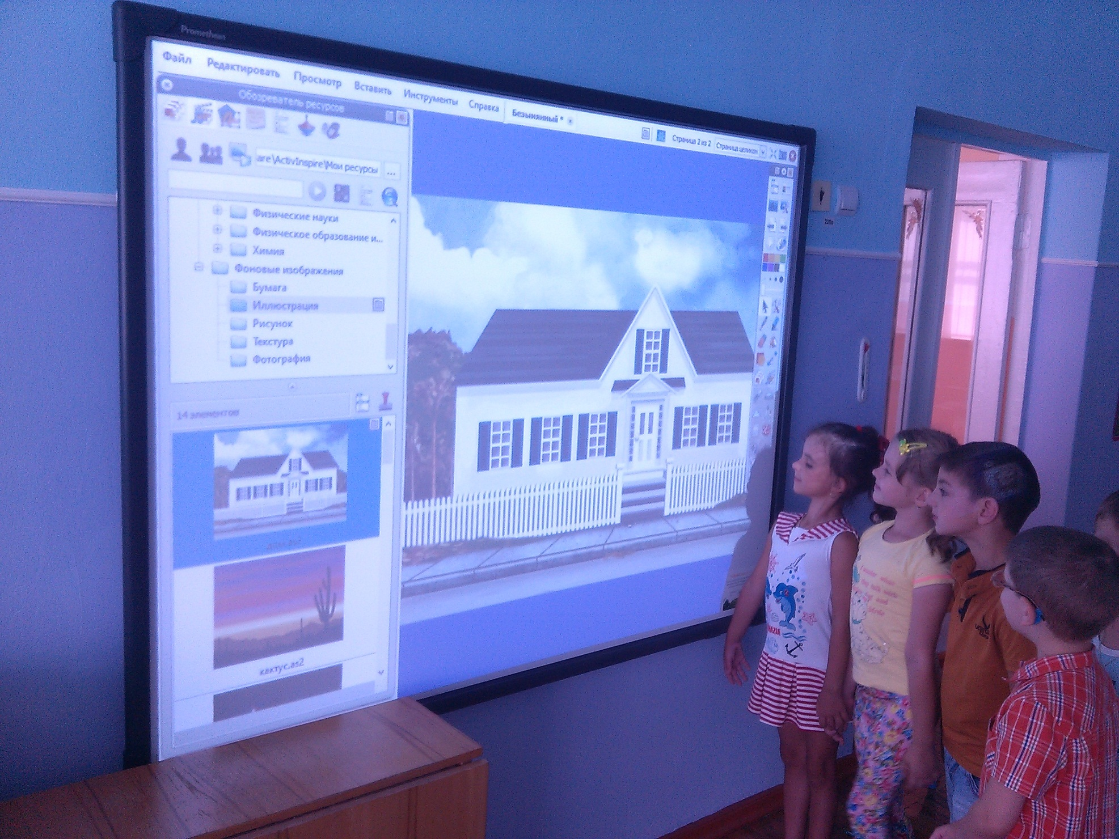

Slide 16
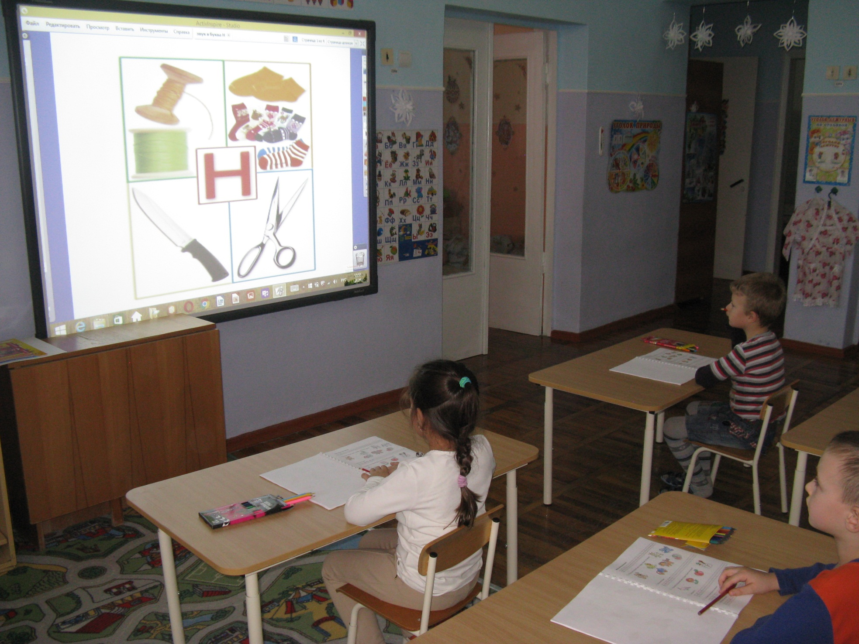

Slide 17
Процесс взаимодействия с родителями
Создание страничек для родителей на сайте МБДОУ;
Общение с родителями в режиме он-лайн через сайт ДОО;
Презентация достижений детей.
Индивидуальное консультирование.

Slide 18
Ваше отношение к использованию ИКТ в детском саду.
А) считаю возможным их использование;
Б) использование должно быть ограничено;
В) должны использоваться.
2. Для чего из вышеперечисленного ребенок в Вашей семье использует компьютер?
А) смотрит видеоролики, слушает аудиосказки;
Б) играет;
В) занимается специальными развивающими программами;
Г) не разрешаем пользоваться компьютером дома.
3. Следите ли Вы за тем, чем занимается ребенок за компьютером?
А) да;
Б)нет;
В)стараюсь, но не всегда получается.
4. С какими моментами использования компьютера Вы согласны?
А) компьютерные игры развивают ребенка (психические процессы);
Б) ребенок, владеющий компьютером, более уверен, т.к. ему открыт доступ в современный мир;
В) нет положительных моментов в использовании компьютера.
5. Посещаете ли Вы сайт нашего учреждения?
А) да, очень часто;
Б) изредка;
В) первый раз о нем слышу

Slide 19
«Ваше отношение к использованию ИКТ в детском саду»

Slide 20
«Для чего обычно в Вашей семье используется компьютер?»

Slide 21
«Следите ли Вы за тем, чем занимается ребенок за компьютером?»

Slide 22
«С какими моментами использования ИКТ Вы согласны?»

Slide 23
«Посещаете ли Вы сайт МБДОУ?»

Slide 24
сайт

Slide 25
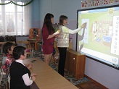
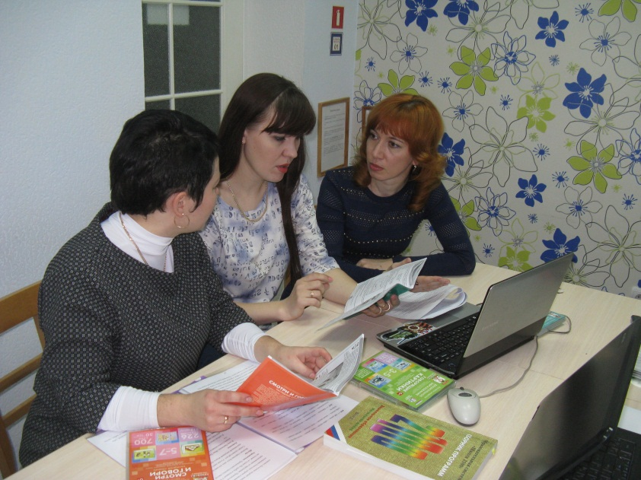
«Использование ИКТ для организации деятельности педагогов»

Slide 26
Модель достижения педагогом профессиональной
ИКТ-компетентности:
Введение Федерального государственного образовательного стандарта;
Наличие достаточной технологической базы (требование ФГОС): широкополосный канал-интернет, постоянный доступ к мобильному компьютеру, инструментарий информационной среды (ИС), установленный в образовательном учреждении;
Наличие потребности у педагога, установки администрации образовательного учреждения на действительную реализацию ФГОС, принятие локальных нормативных актов о работе коллектива образовательного учреждения в ИС;
Начальное освоение педагогом базовой ИКТ-компетентности в системе повышения квалификации.

Slide 27
Взаимодействие с педагогами
Распространение и внедрение передового педагогического опыта;
Знакомство с профессиональным опытом не только российских, но и зарубежных педагогов;
Участие во всероссийских и международных интернет-конкурсах, проектах и конференциях.
Эффективной формой самообразования является участие в вебинарах.

Slide 28
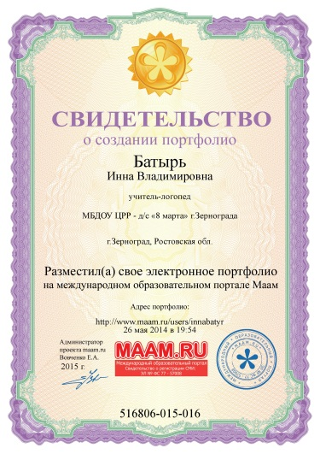
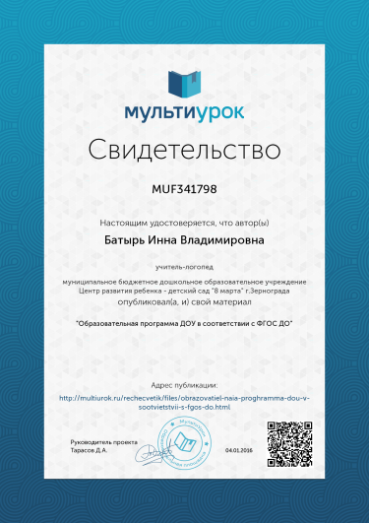

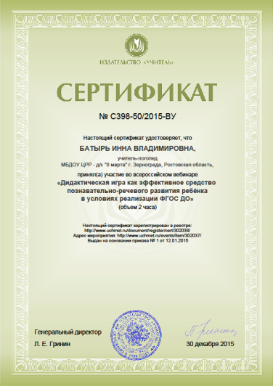
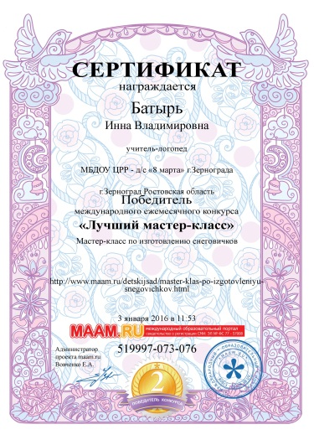
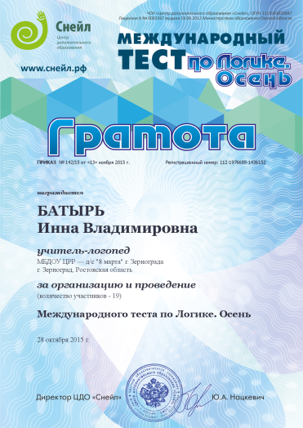

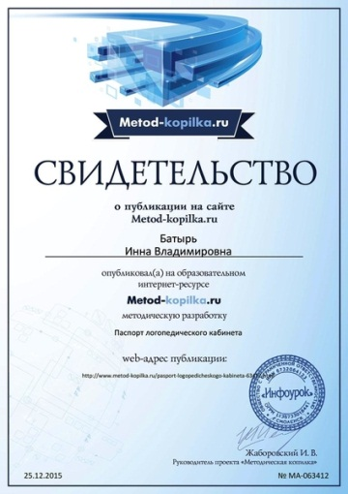

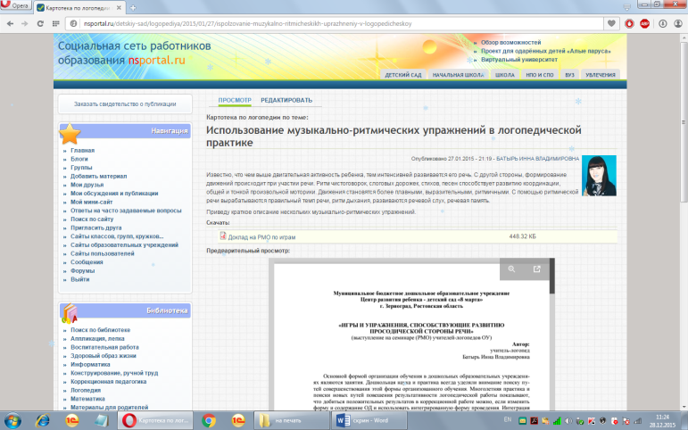
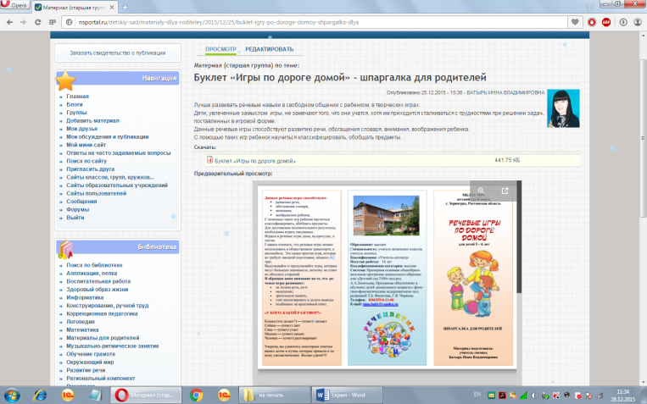
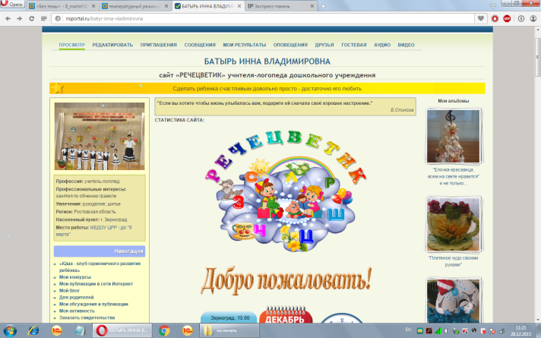

Slide 29
Выводы
Использование ИКТ в работе логопеда:
становятся необходимым средством обучения детей с нарушениями речи;
повышает мотивацию ребенка к логопедическим занятиям, способствует повышению речевой и познавательной активности;
способствует повышению самооценки ребенка (система поощрений – компьютерные герои);
экономит силы педагога при подготовке к НОД;
позволяет проводить образовательную деятельность в игровой форме

Slide 30
Если хочешь воспитать в детях смелость ума, интерес к серьёзной интеллектуальной работе,
самостоятельность как личностную черту, вселить в них радость сотворчества,
то создавай им такие условия, чтобы искорки их мыслей образовывали царство мыслей, дай возможность им почувствовать себя в нём властелинами.
Ш.А.Амонашвили.

Slide 31
Благодарю за внимание

